Slide 1
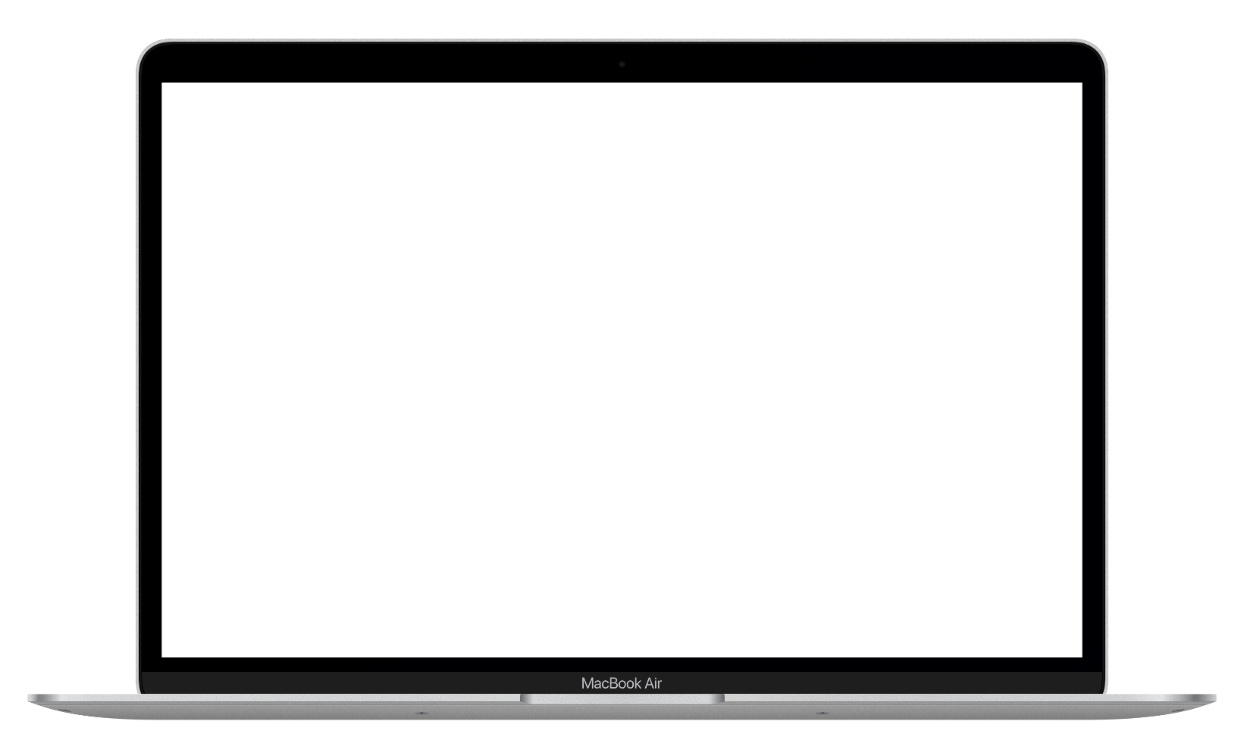

在此输入本页标题
请在此处添加文本内容加以解释说明，建议字体微软雅黑，字号12~24，行距1.2~1.5倍
可根据需求调整文字的大小或颜色等属性
萃取压力
外观样式
5Bar萃取压力，每一滴咖啡都不会辜负，压力强劲
简洁式开关按键，做咖啡更简单，600ml大容量
制作技术
智能设计
金属锅炉快速加热，自带记忆功能，贴心记住您的爱好
轻颜本色，源自于北欧的极简美学，致力于用更简单的方式
设计细节
兼容咖啡豆和速溶咖啡，享受生活，让喜欢不受限制
www.pptcool.com

